Slide 1
Игра – викторина
«Мы теперь ученики»
МОУ СОШ №15
Учителя Матушкина С.А. И Мокина Т.В.

Slide 2
безмукинетнауки

Slide 3
Без муки нет науки

Slide 4
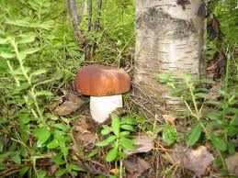
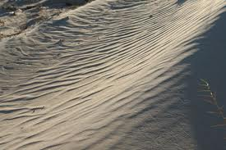
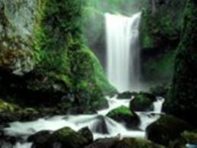
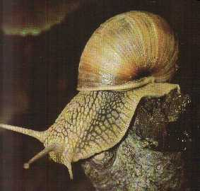
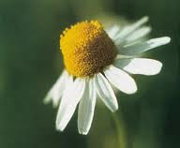
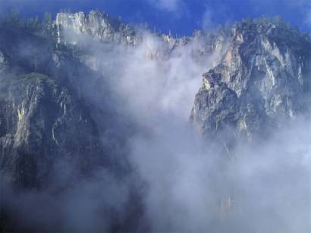
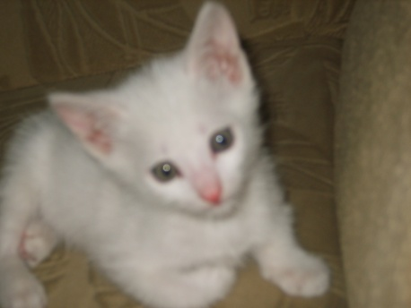
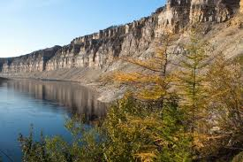
?

Slide 5
живая
неживая

Slide 6
Дмо -
Елс кирк-
Ямч - чоки –
остл -

Slide 7
Дмо - дом остл - стол
Елс -лес кирк - крик
Ямч - мяч чоки – очки

Slide 9
Ш К О Л А
К Л А С С

Slide 10
6+1 5-1
3+1 8-2
7-1 2+3
5+1 4+2
6-1 10-3

Slide 11
6+1 5-1
3+1 8-2
7-1 2+3
5+1 4+2
6-1 10-3

Slide 13
М О Л О Д Ц Ы

